Slide 1
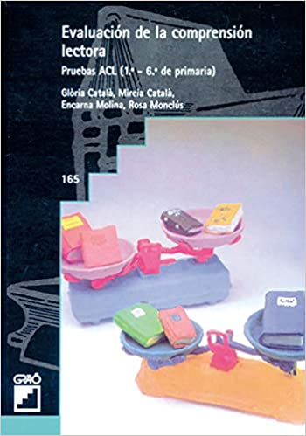
AVALUACIÓ DE LA COMPRENSIÓ LECTORA
PROVES ACL
C.E.I.P. 8 DE MARÇ OCTUBRE 2021

Slide 2
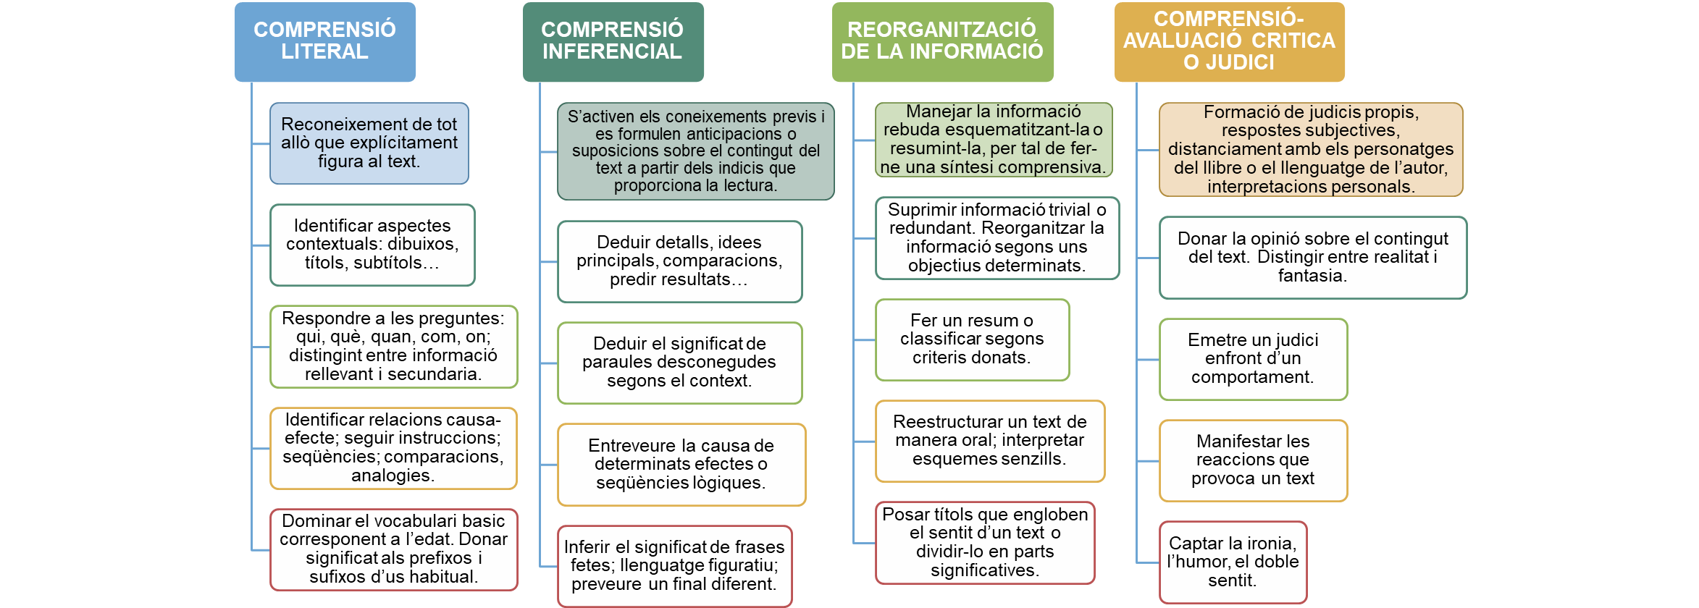

Slide 3
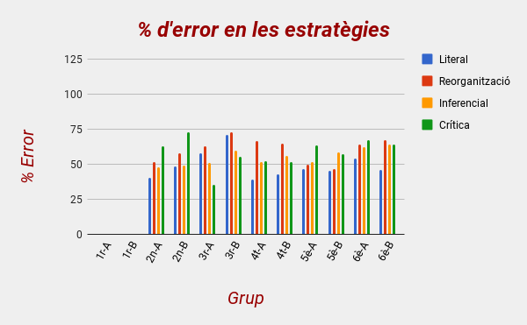
Resultats generals d’error en les estratègies CEIP 8 de Març

Slide 4
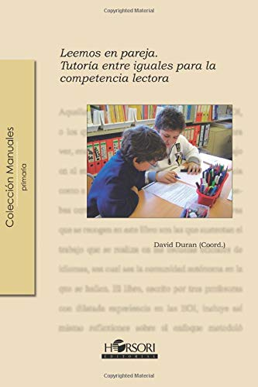
Programa: “LLEGIM EN PARELLA” David Durán

Slide 5
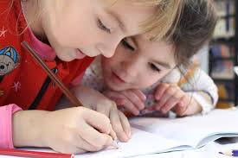
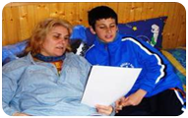
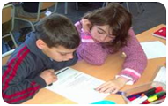
Què és “Llegim en parella”?
EIXOS DEL PROGRAMA
A) Tutoria entre
iguals
B) Implicació
familiar
C) Competència
lectora

Slide 6
A. Tutoria entre iguals
Mètode d’aprenentatge cooperatiu basat en la creació de parelles, amb una relació asimètrica, derivades de les tasques dels respectius rols: tutor/a i tutorat/da (Duran, 2007)
Les investigacions mostren millores en…
Rendiment acadèmic per als dos membres de la parella.
Desenvolupament d’habilitats psicosocials.
Implicació en les tasques acadèmiques.
Autoestima i responsabilitat com estudiants.

Slide 7
B. Implicació familiar
El programa “Llegir en parella” promou la participació de les famílies: ofereix a les famílies la possibilitat de donar suport en les tasques escolars des de casa.
La investigació mostra que la implicació familiar…
Millora el rendiment acadèmic i la qualitat educativa de l’escola, genera espais de comunicació amb el xiquet i la xiqueta i acosta a les famílies a les activitats escolars.
La coherència i continuïtat entre els objectius educacionals proposats per l’escola i la familia: és un dels factors més importants per al rendiment acadèmic.

Slide 8
C. Competència lectora
La comprensió és el cor de la lectura.
“Llegir en parella” intenta crear situacions autèntiques de comprensió lectora: es presenten textos extrets de l’entorn quotidià de l’alumnat.
Criteris per a la selecció dels textos:
Varietat de formats
Dificultat ajustada a l’edat de l’alumnat
Continguts que formen una unitat de significat per a facilitar la construcció de significat i l’interés del lector/a.

Slide 9
PASSOS PER AL DESENVOLUPAMENT DEL PROGRAMA
Elaboració col·laborativa de les Fulles d’Activitats.
Avaluació inicial de l’alumnat, creació de les parelles.
Formació d’alumnat i famílies.
Desenvolupament de les sessions de “Llegim en parella”
(escola i casa).

Slide 10
PAS 1. Fulles d’activitats
Tenen com objectiu estructurar la interactivitat entre tutor/a i tutorat/da (propiciar i ordenar la sessió) i servir d’exemplificació als tutors i tutores per a que posteriorment pugan elaborar ells i elles mateixes més Fulles.
Els criteris per a l’elaboració de les Fulles d’activitats són:
Varietat de discurs textual: textos continus (còmics, poemes, cançons, receptes de cuina, cartes, contes, notícies, menús endevinalles, etc.), textos discontinus (plans, horaris, entrades o tickets, gràfics, cartels, mapes, anuncis, fulles informatives, etc.) o textos múltiples (combinació dels anteriors).
Els textos tindràn unitat de significat, és a dir, que començen i finalitzen i que tingan sentit per sí mateixos.
Els textos seleccionats han de respondre als interessos de l’alumnat en les diferents edats.

Slide 11
PAS 1. Fulles d’activitats
Algunes propostes poden ser:
- Demanar amb antelació a l’alumnat, durant un mes, que porten a classe textos que han llegit a casa i que els ha interessat.
- Demanar a les famílies que un cap de setmana lligen amb els seus fills i filles el periódic o alguna revista i que porten a l’aula algun text relacionat amb un tema d’interès.
- Demanar al mestres textos de ciències naturals i socials que siguen difícils d’entendre per a l’alumnat o que complementen informació d’algun tema que es treballarà més endavant.
El tipus de preguntes i d’activitats de comprensió lectora ha de ser variat.

Slide 12
PAS 2. Creació de parelles

Slide 13
PAS 3. Formació de l’alumnat i les famílies

Slide 14
PAS 4. Estructura
de les sessions
Tècnica de Lectura
PPP
Pausa
Pista
Ponderació

